Slide 1
LEZIONE 8
Ricerca di profili e motivi

Slide 2
ALCUNE DEFINIZIONI FONDAMENTALI
PATTERN/PROFILI: matrici numeriche, costruite a partire da allineamenti multipli di sequenze conservate con un certo grado di relazione evolutiva tra loro. Sono collegate ai concetti di Hidden Markov Model (HMM), sequenze consenso e matrici PSSM, che verranno definiti nelle prossime slides-
Il concetto di PATTERN descrive più propriamente una determinata stringa di sequenze conservata, quello di PROFILO ci aggiunge informazioni quantitative/probabilistiche
DOMINI: termine tipicamente associato a sequenze proteiche, che definisce stringhe di sequenza di una certa lunghezza, riconducibili a moduli strutturali (e spesso funzionali)
MOTIVI: sono sequenze conservate di solito più brevi, che possono comunque fare parte di domini. Si tratta solitamente di siti attivi, o siti di riconoscimento (ad esempio il sito di legame di un fattore di trascrizione, oppure il sito di taglio di una proteasi o di un enzima di restrizione). N.B. a differenza dei domini, i motivi sono frequentemente associabili anche a sequenze nucleotidiche con funzione biologica (ad esempio la TATA box, siti di legame per fattori di trascrizione, siti di taglio per enzimi di restrizione, ecc.)

Slide 3
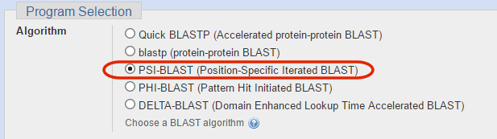
PSI-BLAST – aumentare la sensibilità di BLAST con i profili
nelle ricerche in banche dati, si possono utilizzare informazioni aggiuntive rispetto a quelle che si trovano in una singola sequenza
vorremmo poter usare le informazioni presenti in un allineamento multiplo (tra sequenze tra loro correlate!)
a tale scopo è utile definire delle matrici di punteggi dipendenti dalla posizione dei residui nella sequenza
Si utilizzano dunque PSSM o Position Specific Scoring Matrices
Questo tipo di ricerca è implementato nella pagina del BLASTp dell’NCBI

Slide 4
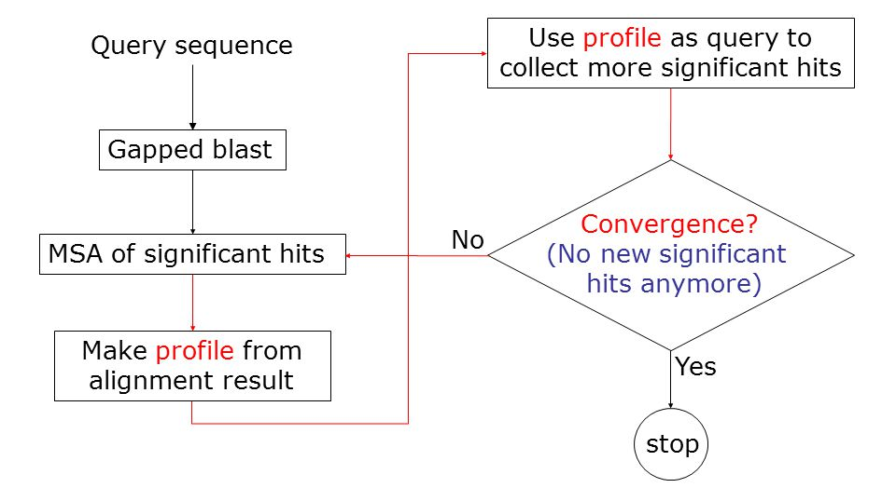
PSI-BLAST – step di analisi

Slide 5
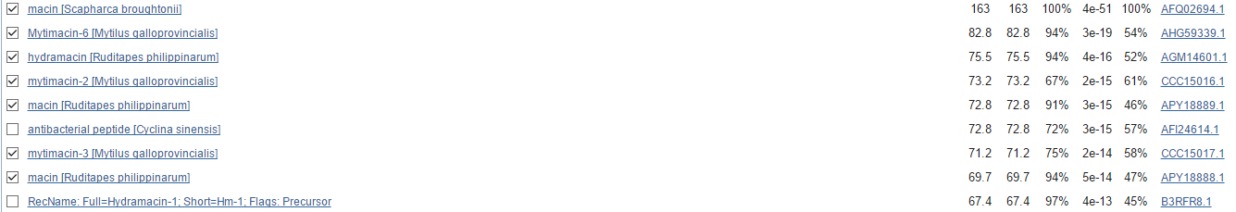
PSI-BLAST – step di analisi
Nel dettaglio, il primo step è un normalissimo BLASTp, nel quale possiamo come al solito settare la matrice di sostituzione e soglie relative all’e-value
Questo ci aiuta a definire quali siano gli hit significativi, che possono anche essere scelti manualmente in un secondo momento tramite delle caselle che possono essere opportunamente selezionate o deselezionate
Idealmente dovremmo selezionare solamente gli hit che riteniamo siano veramente significativi, escludento quindi i risultati dovuti al caso

Slide 6
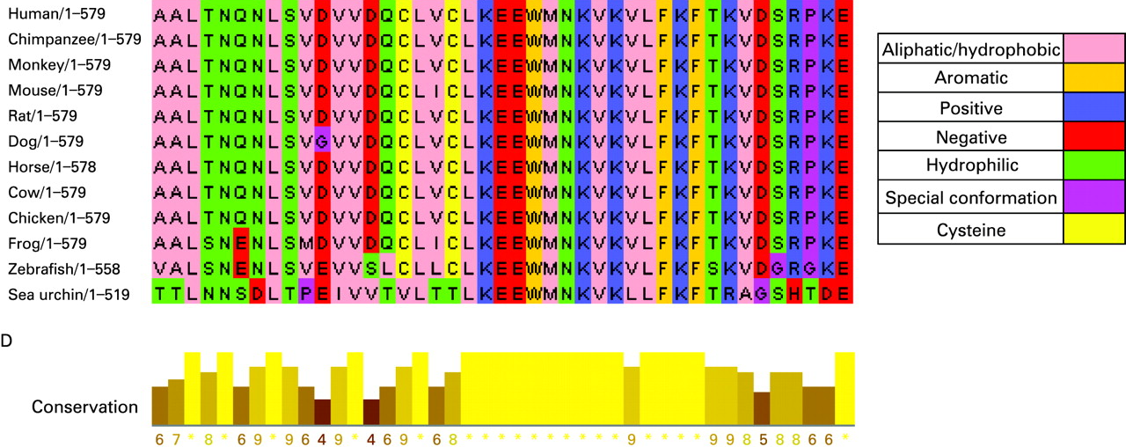
PSI-BLAST – step di analisi
il metodo dei profili prevede la creazione di un allineamento multiplo di sequenze (MSA, che vedremo nelle prossime lezioni) a partire dagli hit significativi selezionati in precedenza
L’allineamento multiplo viene quindi utilizzato per generare la PSSM, in quanto permette di individuare la conservazione di determinati aminoacidi in relazione alla loro posizione

Slide 7
PSI-BLAST – step di analisi
La matrice PSSM, ovvero il profilo così generato viene utilizzato per ricalcolare gli score di allineamento in sostituzione alla classica matrice PAM o BLOSUM utilizzata nella prima iterazione dell’analisi
Otterrò quindi dei nuovi risultati, il cui e-value sarà ottimizzato sulla base del profilo generato nel corso di questa seconda iterazione (tendenzialmente l’e-value di sequenze che ben corrispondono al profilo tenderà ad abbassarsi sensibilmente)
Il processo può essere reiterato n volte, facendo ricalcolare di volta in volta il profilo in seguito all’inserimento di nuove sequenze nel MSA
Naturalmente il processo ad un certo punto dovrà essere interrotto, ma questo deriva dell’esperienza dell’utilizzatore e dalla sua conoscenza delle relazioni evolutive (filogenetiche) tra le proteine

Slide 8
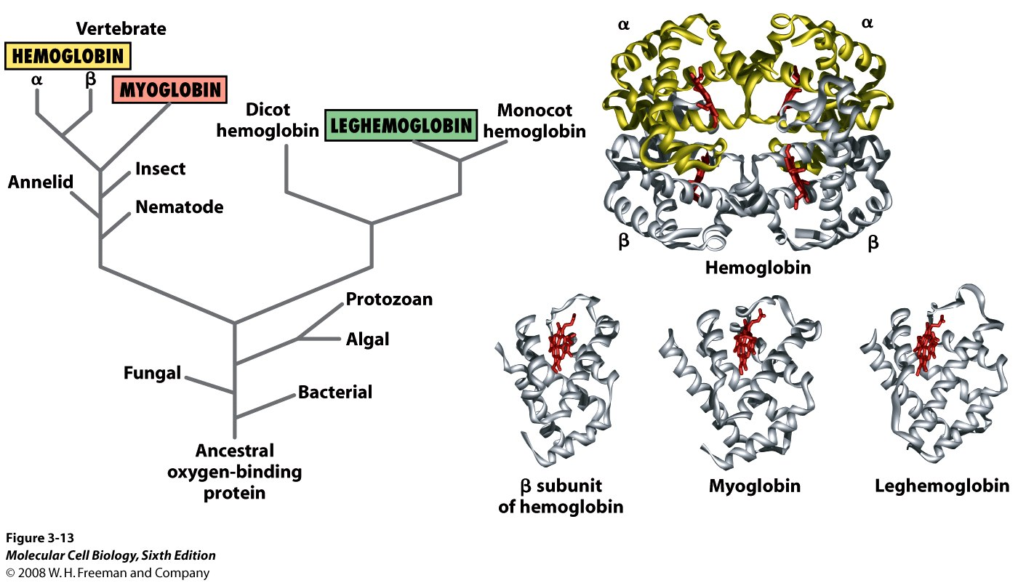
Profili e similarità strutturale
L’utilizzo di profili può mettere in luce similarità strutturale anche nei casi in cui l’omologia di sequenza primaria sia diventata troppo bassa (a causa della grande distanza evolutiva) per essere rilevata con un semplice BLASTp
Alcuni amino acidi «chiave» hanno posizioni estremamente conservate

Slide 9
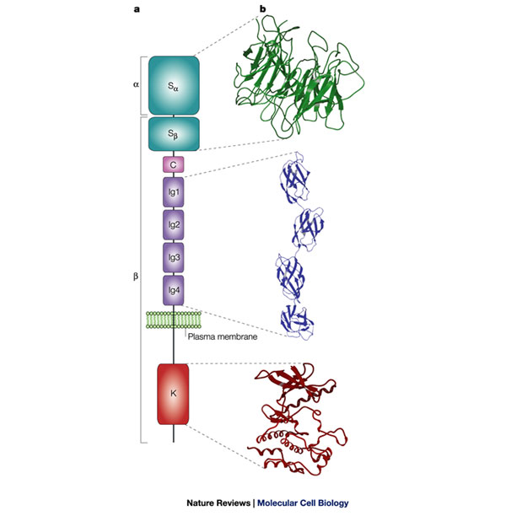
Una proteina puà essere anche considerata come una serie di domini (ricordiamo tuttavia che molte regioni proteiche non presentano domini riconoscibili perché a «bassa complessità» o perché l’eventuale dominio presente non è mai stato formalmente descritto)
Questi possono avere una determinata funzione e di conseguenza una determinata struttura
Questi moduli strutturali/funzionali possono anche essere ripetuti più volte all’interno di una medesima proteina
Spesso queste regioni sono collegate da porzioni linker a bassa complessità (che adottano quindi perlopiù una struttura lineare

Slide 10
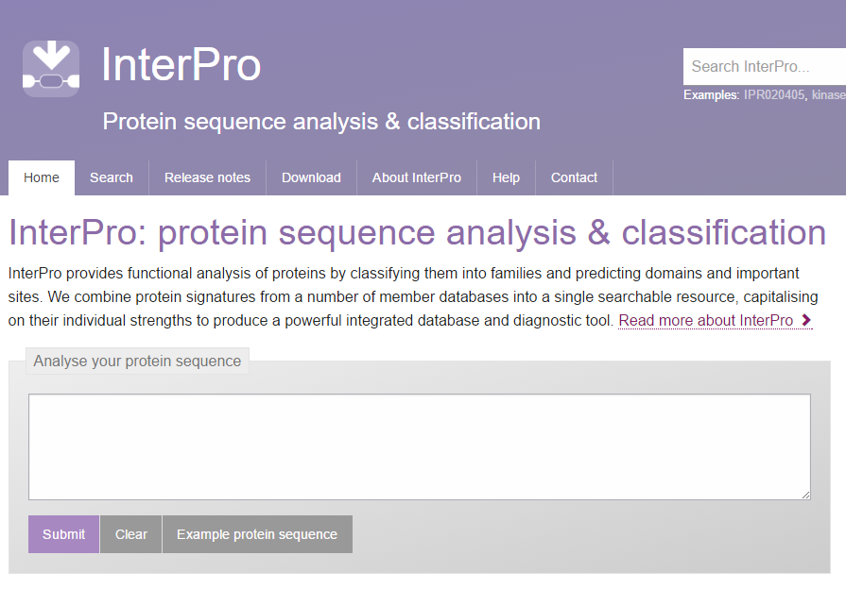
Esistono numerosi database di profili HMM (che definiremo tra poco) relativi a domini proteici conservati
La maggior parte di questi sono riuniti in un unico grande database chiamato Interpro (https://www.ebi.ac.uk/interpro/), hostato su portale dell’EBI
Interpro permette di efettuare ricerche di domini conservati tramite InterProScan, un software scaricabile come eseguibile standalone, oppure utilizzabile online con un interfaccia grafica
Interpro cerca di fare un po’ di ordine, combinando i risultati di ricerca ottenibili singolarmente con l’utilizzo di signoli database e software dedicati

Slide 11
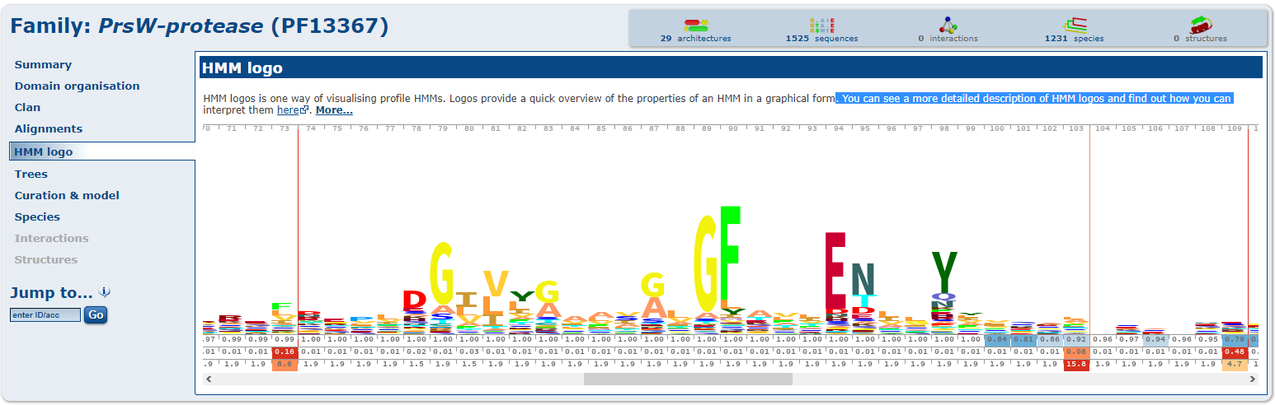
PROFILI – RICERCA DI DOMINI PROTEICI
Per ora possiamo immaginare un profilo come una sorta di «sequence logo». Ogni singolo residuo nella matrice posizionale è «pesato» sulla base della frequenza con cui esso viene ritrovato in un determinato dominio – si tratta di PSSM (di solito precompilate e depositate in specifici database)
Le dimensioni delle lettere sono direttamente proporzionali alla frequenza con cui un dato amino acido è ritrovato in una determinata posizione e di conseguenza al peso specifico che ad esso viene dato nella ricerca

Slide 12
Database integrati in InterPro
CATH-Gene3D database describes protein families and domain architectures in complete genomes. Protein families are formed using a Markov clustering algorithm, followed by multi-linkage clustering according to sequence identity. Mapping of predicted structure and sequence domains is undertaken using hidden Markov models libraries representing CATH and Pfam domains – circa 7mila entry in InterPro. https://www.cathdb.info
CDD is a protein annotation resource that consists of a collection of annotated multiple sequence alignment models for ancient domains and full-length proteins. These are available as position-specific score matrices (PSSMs) for fast identification of conserved domains in protein sequences via BLAST. CDD content includes NCBI-curated domain models, which use 3D-structure information to explicitly define domain boundaries and provide insights into sequence/structure/function relationships, as well as domain models imported from a number of external source databases – circa 19mila entry in InterPro. https://www.ncbi.nlm.nih.gov/cdd/

Slide 13

Database integrati in InterPro
HAMAP stands for High-quality Automated and Manual Annotation of Proteins. HAMAP profiles are manually created by expert curators. They identify proteins that are part of well-conserved proteins families or subfamilies – circa 2mila entry in Interpro. https://hamap.expasy.org
Pfam is a large collection of multiple sequence alignments and hidden Markov models covering many common protein domains – è stato a lungo forse il più importante tra i database integrati in InterPro. Tutti i suoi dati sono ora (a partire da aprile 2023) migrate direttamente su InterPro, di cui è parte integrante – circa 21mila delle entry di Interpro derivano da Pfam. http://pfam.xfam.org
PROSITE is a database of protein families and domains. It consists of biologically significant sites, patterns and profiles that help to reliably identify to which known protein family a new sequence belongs – circa 1000 entry (profili) + 1000 entry (pattern) in Interpro. https://prosite.expasy.org

Slide 14
Database integrati in InterPro
PANTHER is a large collection of protein families that have been subdivided into functionally related subfamilies, using human expertise. These subfamilies model the divergence of specific functions within protein families, allowing more accurate association with function, as well as inference of amino acids important for functional specificity. Hidden Markov models (HMMs) are built for each family and subfamily for classifying additional protein sequences – circa 16mila entry in InterPro. https://pantherdb.org
PIRSF protein classification system is a network with multiple levels of sequence diversity from superfamilies to subfamilies that reflects the evolutionary relationship of full-length proteins and domains – circa 3mila entry in Interpro. https://proteininformationresource.org/pirsf/
PRINTS is a compendium of protein fingerprints. A fingerprint is a group of conserved motifs used to characterise a protein family or domain – circa 2mila entry in InterPro

Slide 15

Database integrati in InterPro
SMART (a Simple Modular Architecture Research Tool) allows the identification and annotation of genetically mobile domains and the analysis of domain architectures – circa 1000 entry in Interpro. https://smart.embl-heidelberg.de
SUPERFAMILY is a library of profile hidden Markov models that represent all proteins of known structure. The library is based on the SCOP classification of proteins: each model corresponds to a SCOP domain and aims to represent the entire SCOP superfamily that the domain belongs to – circa 2000 entry in InterPro. https://supfam.mrc-lmb.cam.ac.uk
SFLD (Structure-Function Linkage Database) is a hierarchical classification of enzymes that relates specific sequence-structure features to specific chemical capabilities – circa 300 entry in Interpro. https://sfld.rbvi.ucsf.edu

Slide 16
Database integrati in InterPro
Antifam: utilizzato come controllo qualità, raccoglie attualmente 263 famiglie di proteine spurie”, ovvero inesistenti, che erano però state erroneamente a lungo incluse nei dataset proteici predetti dall’annotazione automatizzata di genomi. Sono state poi verificate come predizioni erronee e rimosse, dunque l’individuazione di una entry Antifam in una sequenza proteica è quasi certo indizio della sua inconsistenza.
NCBIfam: una collezione di HMM derivati dalla pipeline di PGAP (Prokaryotic Genome Annotation Pipeline), che raggruppano cluster di proteine procariotiche omologhe. Circa 7000 entry in Interpro

Slide 17
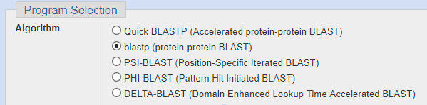
Piccola digressione – DELTA BLAST
Ora possiamo iniziare a capire meglio il significato del DELTA BLAST (Domain Enhanced Lookup Time Accelerated BLAST), un tipo particolare di BLASTp
Da definizione tratta dal portale NCBI, DELTA-BLAST “constructs a PSSM using the results of a Conserved Domain Database search and searches a sequence database”
La sequenza query (proteica) viene quindi confrontata con il database CCD (descritto nella precedente slide) e vengono identificati i domini conservati eventualmente presenti. Questi, a loro volta, sono basati sull’allineamento multiplo di sequenze che contengono il dominio stesso, che può essere utilizzato quindi per costruire una matrice posizionale in modo simile a quanto visto per PSI-BLAST.
Come PSI-BLAST, DELTA-BLAST è un metodo di ricerca estremamente sensibile, studiato per permettere la ricerca di omologie piuttosto remote.

Slide 18
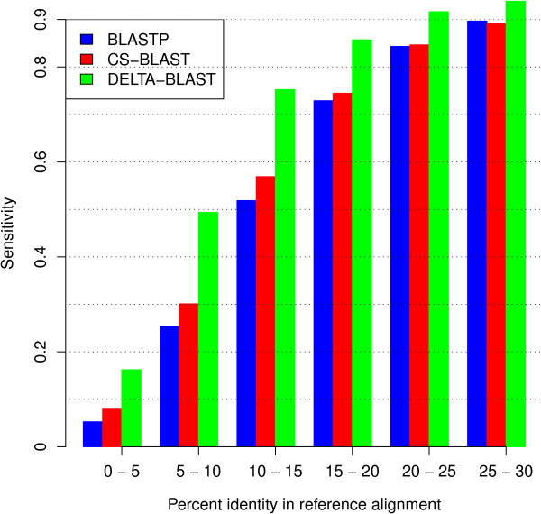
Piccola digressione – DELTA BLAST
A fianco è rappresentato un confronto della sensibilità di BLASTp, CS-BLAST (una implementazione che non discuteremo) e DELTA-BLAST per similarità piuttosto remote tra sequenza query e sequenza subject
Risulta evidente come ci sia un sensibile incremento di sensibilità in particolare per similarità abbastanza distanti (10-20% di identità – ricordate la «twilight zone» di cui avevamo parlato riferendoci ai limiti delle matrici di sostituzione)
Utile per ricerche di proteine strutturalmente simili che potrebbero condividere la stessa origine evolutiva, ma che mostrano una scarsa omologia per quanto riguarda la sequenza primaria

Slide 19
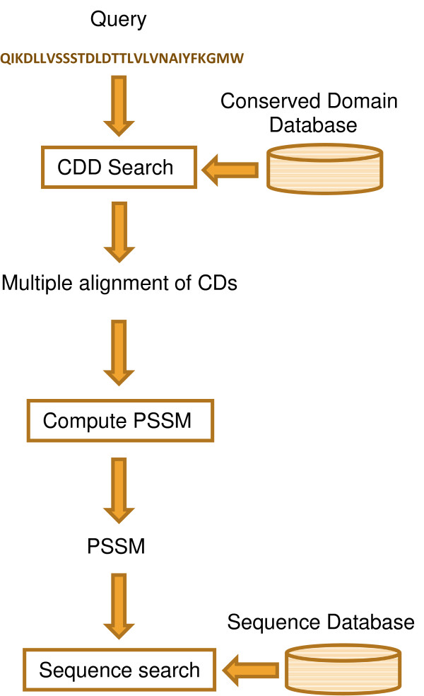
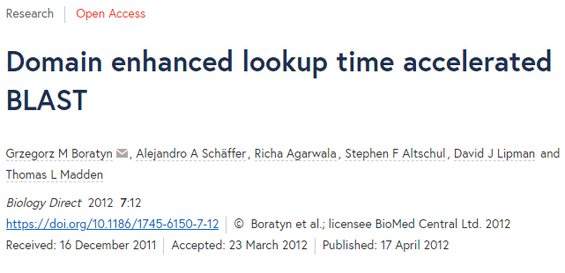
Piccola digressione – DELTA BLAST
A fianco trovate uno schema che spiega il funzionamento del programma, tratto dalla pubblicazione originale dell’algoritmo (Boratyn et al., 2012)

Slide 20
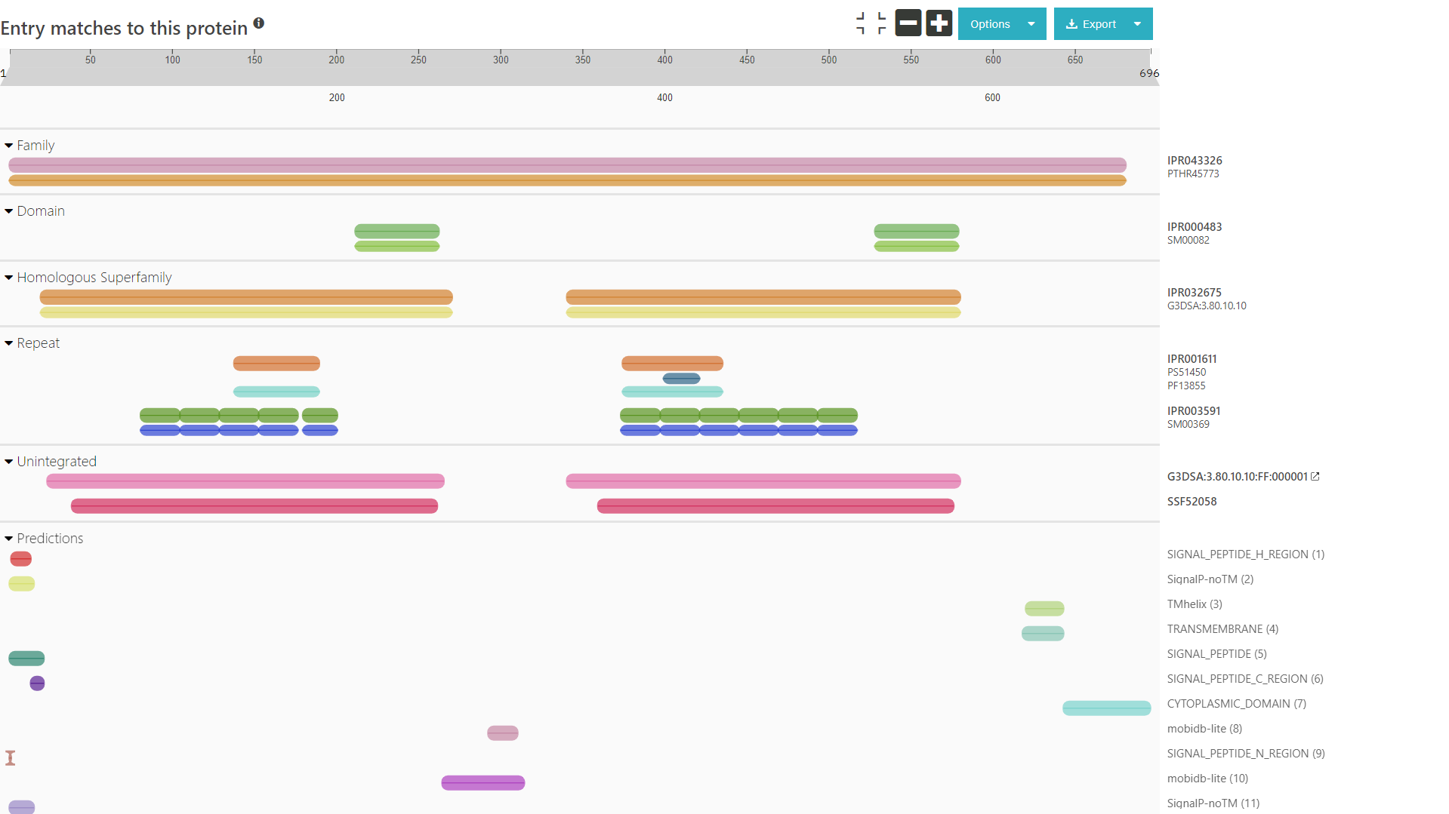
Tipico output grafico di InterPro

Slide 21
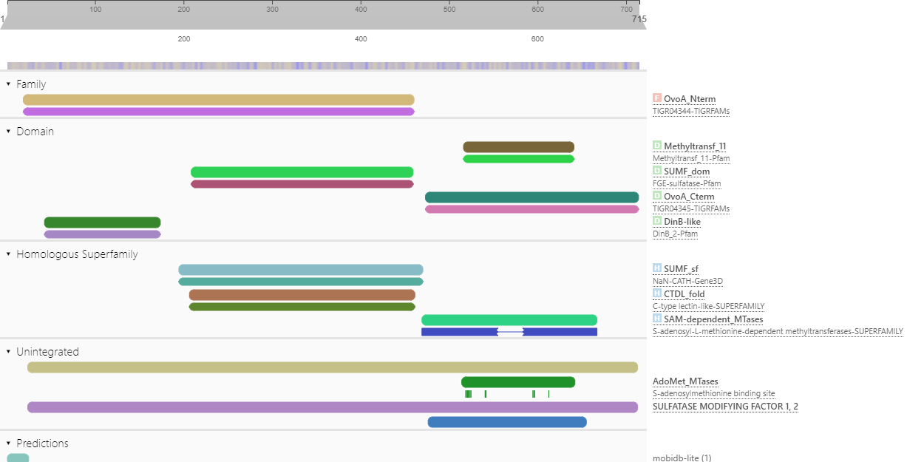
Tipico output grafico di InterPro
Ognuno degli elementi identificati è contrassegnato da un accession ID che inizia con «IPR» e che è collegato ad una scheda con molte informazioni sulla funzione e distribuzione tassonomica di un dominio (ma non solo, come vedremo)
Ogni IPR è collegato ad accession ID appartenenti ad altri database tra quelli precedentemente indicati, che possono anche essere ridondanti. Questi sono indicati con i codici mostrati alla destra del grafico
La prima cosa che ci viene mostrata è l’individuazione di famiglie (FAMILY)
Come indica il nome, questo tipo di entries permette di visualizzare i profili che sono più indicativi di una determinata famiglia proteica, ovvero proteine caratterizzate solitamente dalla stessa origine e funzione. In molti casi (ma ciò non è sempre vero) l’estensione della regione identificata come famiglia copre l’intera lunghezza di una proteina
Al momento le famiglie in InterPro sono circa 12mila

Slide 22
Tipico output grafico di InterPro
Il secondo gruppo di entries mostrate è quello più importante e corrisponde ai DOMINI veri e propri (Domain)
Potete notare come a volte un dominio possa essere indicato dal riconoscimento di profili con due o tre database distinti (ad esempio Pfam e SMART)
Allo stesso tempo un dominio può essere incluso all’interno di un altro dominio più esteso (come si può notare dall’esempio sopra)
Questo sta ad indicare subdomini che possono avere una struttura e funzione ben definita anche indipendentemente dall’associazione con la sequenza circostante
Al momento InterPro include circa 8mila domini

Slide 23
Tipico output grafico di InterPro
Possiamo poi trovare eventuali annotazioni relative alle REPEATS
Queste, contrariamente a quanto ci si possa aspettare, possono essere presenti anche in sequenze proteiche
Si tratta solitamente di regioni costituite da ripetizioni di elementi di breve lunghezza, che determinano l’assunzione da parte della proteina di particolari strutture 3D, ad esempio in proteine strutturali
Due esempi classici possono essere le ripetizioni del collagene (GPX), oppure le Leucine-Rich Repeats (LRR) che si ritrovano nei TLR ed in molte altre proteine
Interpro attualmente include 826 diversi tipi di repeats

Slide 24
Tipico output grafico di InterPro
HOMOLOGOUS SUPERFAMILY indica le superfamiglie omologhe ritrovate grazie ai database GENE3D e Superfamily, che usano una strategia di ricerca un po’ diversa rispetto a quella dei profili e pertanto richiedono una categorizzazione a parte
In sostanza, le superfamiglie omologhe raggruppano in grosse categorie proteine che hanno una funzione generale e struttura conservata, anche se i target molecolari possono essere molto diversi (ad esempio protein chinasi)
UNINTEGRATED indica profili che non sono ancora stati inseriti, per vari motivi, nelle categorie precedentemente elencate, ma che potrebbero essere d’aiuto per una migliore analisi di sequenza.

Slide 25
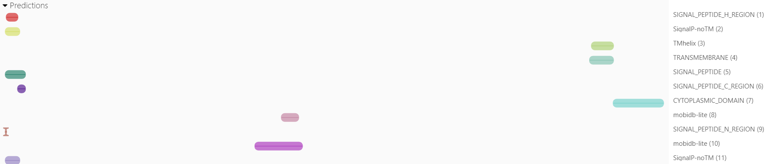
Tipico output grafico di InterPro
La sezione PREDICTIONS include una serie di predizioni derivanti dall’utilizzo di differenti tools bioinfomatici di cui parleremo in seguito, che possono essere utili per fornire ulteriori informazioni riguardo alla topologia della proteina, ovvero al posizionamento delle sue diverse regioni rispetto alle membrane cellulari, il citoplasma, lo spazio extracellulare e il lume degli organelli
Tra questi strumenti ricordiamo SignalP, che serve per la predizione del peptide segnale per la secrezione, TMHMM, che serve per la predizione di regioni transmembrana e MobiDB, che predice regioni intrinsecamente disordinate

Slide 26
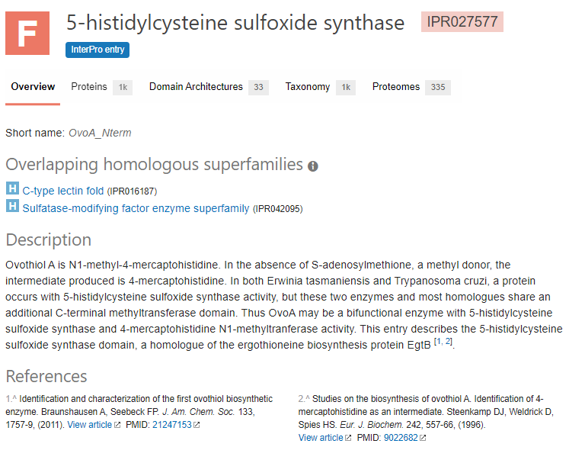
Esploriamo una scheda di Interpro
F = family
D = domain
R = repeat
H = homologous superfamily
Titolo ed accession ID
Altre informazioni utili che possono essere consultate:
-Proteins
-Domain Architectures (solo per i domini!)
-Taxonomy
-Proteomes
-Structures
-AlphaFold
-Interactions
-Pathways
-Genome3D
Relazioni con altre entries nei vari database
Descrizione dettagliata del dominio con link a letteratura

Slide 27
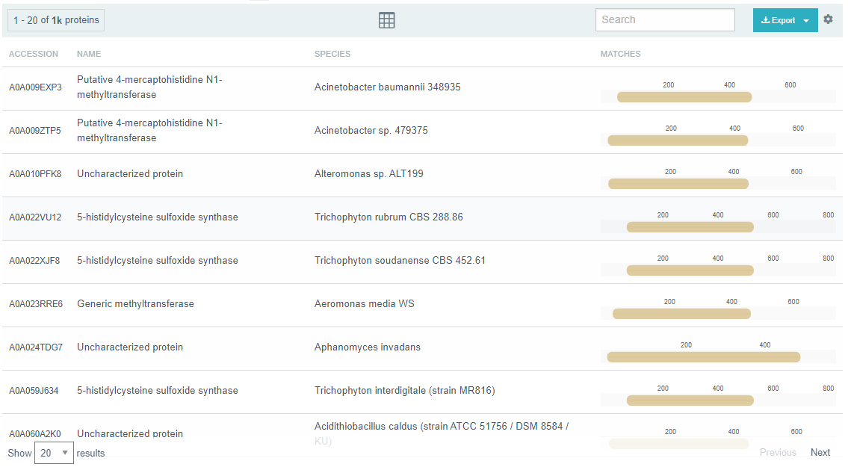
Esploriamo una scheda di Interpro
PROTEINS
Lista di tutte le proteine contenute in UniProtKB che possiedono il dominio – vengo riportato ad una nuova pagina in cui le varie entry sono rappresentate schematicamente ed in cui sono riportati accession ID e link alle pagine corrispondenti
E’ possibile scaricarle tutte in formato FASTA (tato Export)
DOMAIN ARCHITECTURES ci mostra invece con quali altri domini è associato in natura il nostro dominio di interesse

Slide 28
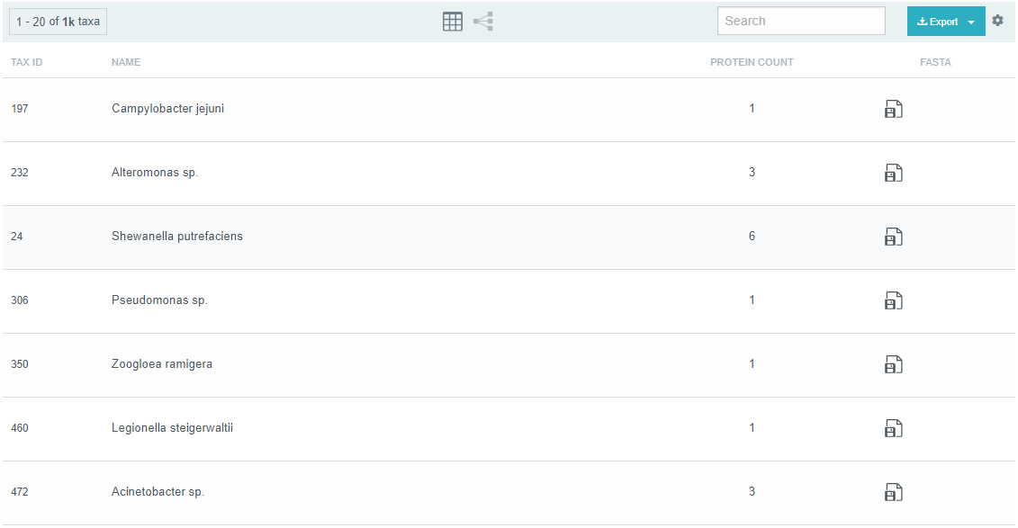
Esploriamo una scheda di Interpro
TAXONOMY
Permette di mostrare una lista di specie nelle quali un determinato dominio o famiglia è presente.
Le sequenze corrispondenti possono essere scaricate e le specie possono essere ricercate utilizzando la barra di ricerca
PROTEOMES riporta indicazioni simili, ma legandole ai proteomi, cioè a collezioni di proteine derivate da una singola specie (o a strain della stessa specie). Questi dati, il più delle volte, derivano da predizioni da genoma

Slide 29
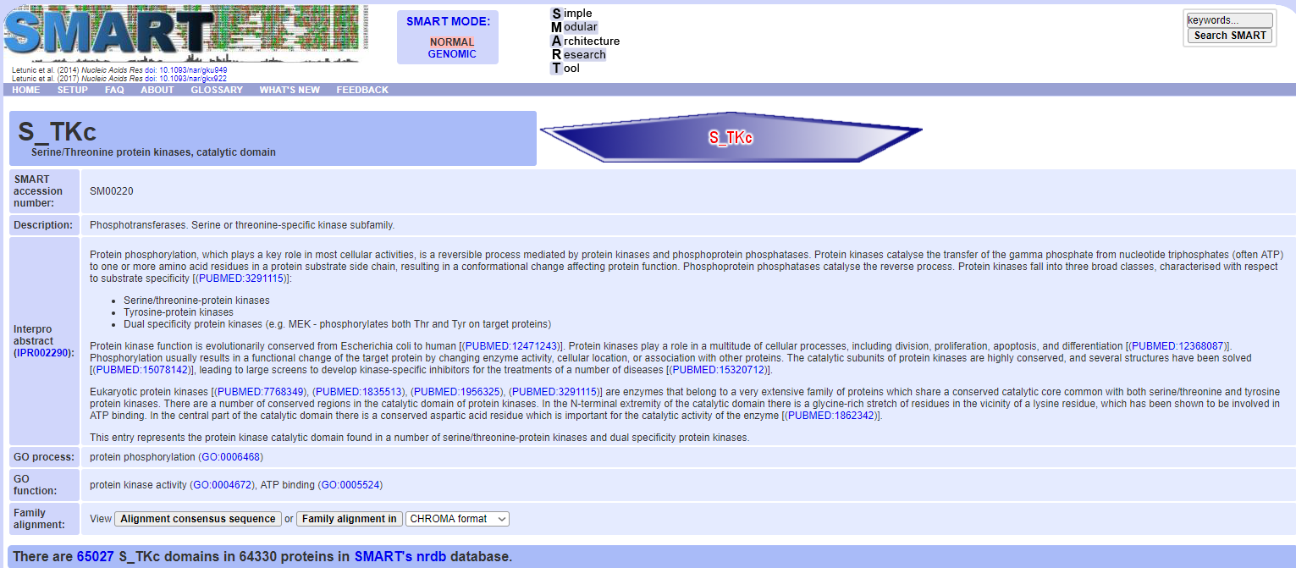
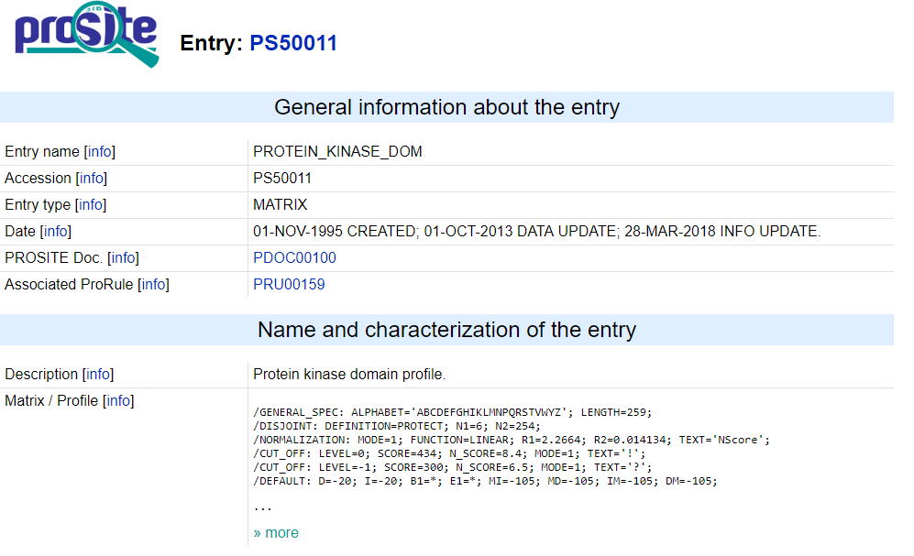
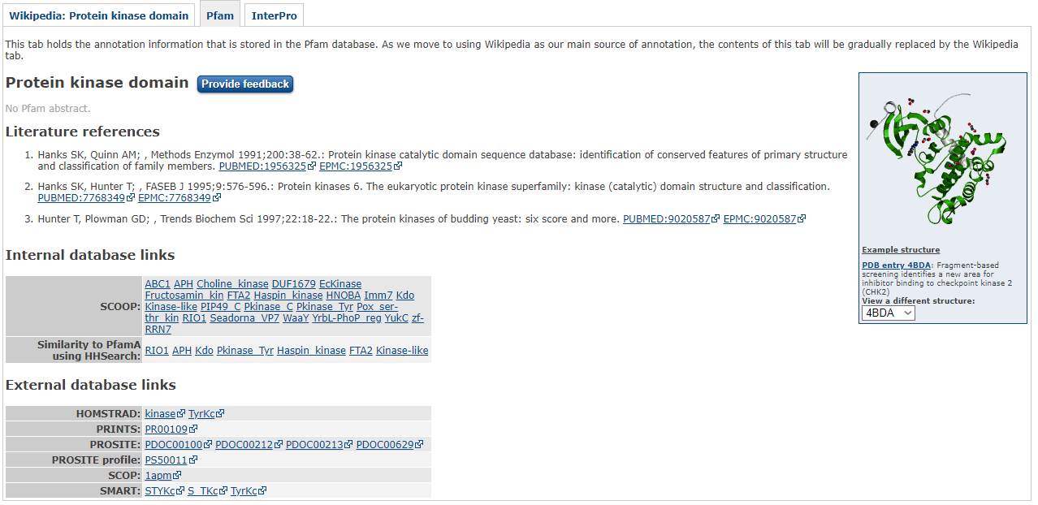
Ricordiamo che le informazioni contenute in Interpro derivano da altri database, ciascuno dei quali è fornito di schede interne che, pur con veste grafica diversa, riportano informazioni simili

Slide 30
Hidden Markov Models (HMM)
Le catene di Markov sono semplici successioni di numeri o di caratteri in cui l’identità di un elemento dipende solo dall’identità degli elementi precedenti
In altre parole, dato uno stato presente una successione di stati, lo stato passato e lo stato futuro sono del tutto indipendenti gli uni dagli altri
Per modelli Markoviani nascosti (HMM), in biologia molecolare, si intendono dei modelli probabilistici che ci permettono di effettuare delle operazioni complesse, come ricercare dei domini conservati in proteine oppure dei motivi conservati in sequenze di DNA (es. promotori) in un modo ragionato, incorporando ad esempio i principi che regolano l’evoluzione di sequenze nucleotidiche e proteiche (ad esempio la probabilità di una determinata sostituzione amino acidica, o dell’inserzione di un gap)

Slide 31
Hidden Markov Models (HMM)
Una definizione presa dalla letteratura:
«A hidden Markov model (HMM) is a statistical model that can be used to describe the evolution of observable events that depend on internal factors, which are not directly observable. We call the observed event a `symbol' and the invisible factor underlying the observation a `state'. An HMM consists of two stochastic processes, namely, an invisible process of hidden states and a visible process of observable symbols. The hidden states form a Markov chain, and the probability distribution of the observed symbol depends on the underlying state”
Yoon 2009, «Hidden Markov Models and their Applications in Biological Sequence Analysis”

Slide 32
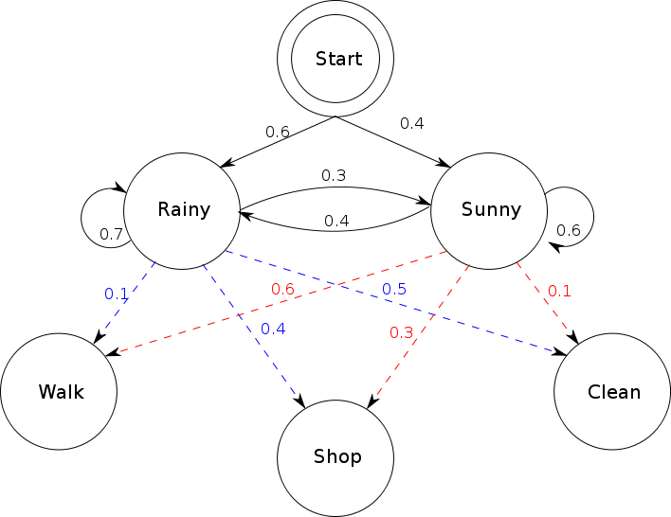
Un semplice esempio
Una nostra amica vive in Australia e fa una vita estremamente monotona in cui passeggia, fa comprere e pulisce casa (queste sono le nostre osservazioni o simboli)
Gli stati possibili che determinano queste azioni sono due: «bel tempo» e «pioggia». Questi non sono da noi direttamente osservabili, in quanto non siamo in Australia
Tuttavia le tre azioni che fa la nostra amica dipendono da questi stati con determinate probabilità, dette probabilità di emissione
Anche gli stati però sono dipendenti tra loro, ad esempio è più probabile avere due giorni piovosi l’uno di fila all’altro (0,7), piuttosto che una transizione da un giorno piovoso ad uno di sole (0,3). Queste sono le probabilità di transizione
Noi, pur non potendo osservare direttamente gli stati (che sono quindi nascosti) conosciamo bene il comportamento della nostra amica ed il trend metereologico di quella regione geografica, e possiamo dunque descriverli con probabilità. Siamo quindi a conoscenza dei parametri che regolano il susseguirsi degli stati e delle osservazioni dell’Hidden Markov Model

Slide 33
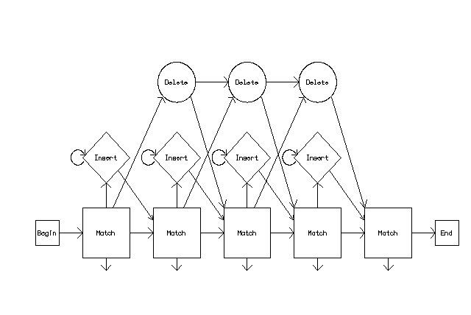
Hidden Markov Models (HMM) in biolgia
Prendiamo come esempio un allineamento tra sequenze
Partiamo dall’inizio e proviamo a seguire una serie di frecce fino ad arrivare alla fine
Ogni freccia ci porta ad uno stato del sistema. Ad ogni stato viene effettuata una determinata azione, cioè viene scelta una freccia che ci porta allo stadio successivo
L’azione intrapresa e la scelta dello stato successivo sono governate da un set di probabilità. Ad esempio, ogni stato è associato ad una distribuzione della probabilità dei 20 amino acidi ed una seconda distribuzione di probabilità per la scelta degli stati successivi
Queste probabilità sono calibrate per codificare informazioni specifiche e cartteristiche di una particolare famiglia di sequenze: il modello generale può essere dunque adattato a molte famiglie proteiche
In questo HMM relativo ad un allineamento di sequenze troviamo uno stato match, uno stato insert ed uno stato delete relativi a ciascuna posizione dell’allineamento

Slide 34
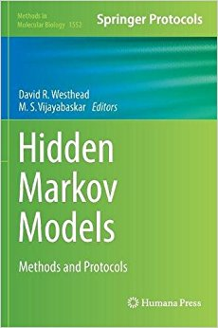
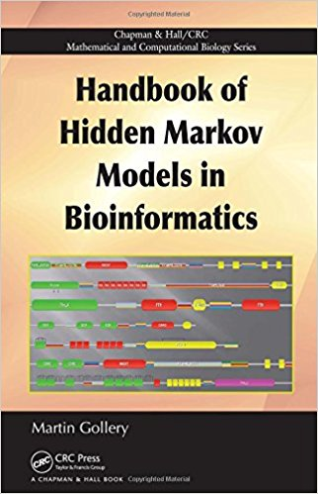
Hidden Markov Models (HMM) in biologia
Gli HMM sono composti da un certo numero di stati che possono, per esempio, corrispondere a residui di una sequenza, a colonne di un allineamento multiplo oppure a posizioni in una struttura proteica tridimensionale
Data la loro versatilità hanno trovato un amplissimo utilizzo in bioinformatica, soprattutto per quanto riguarda la ricerca di profili e predizioni strutturali

Slide 35
Come possono essere applicati gli HMM in biologia computazionale?
Training: dato un set di sequenze omologhe non allineate è possibile allinearle ed aggiustare i parametri di transizione e output di stato per definire un HMM che ben rappresenti i pattern evolutivi inferiti dalle sequenze prese in esame
Individuazione di omologhi distanti: dato un HMM ed una sequenza da testare, è possibile calcolare la probabilità che l’HMM abbia generato la sequenza stessa. Se un HMM «allenato» su una familglia di sequenze note può generare la sequenza testata con una probabilità piuttosto alta, c’è una buona probabilità che questa sequenza appartenga effettivamente alla famiglia.

Slide 36

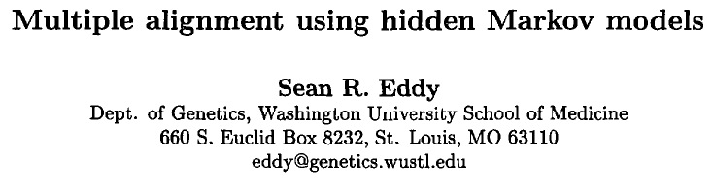
Applicazione – confronto HMM/database
Dal momento che i profili che definiscono un dominio proteico conservato sono derivati da allineamenti multipli di sequenza e che, come abbiamo detto, gli allineamenti multipli di sequenza sono definibili da HMM…
E’ possibile confrontare una singola sequenza con un database di HMM (ciò che fa, attraverso l’interfaccia web, Interpro, ma anche i tool di ricerca di Pfam, SMART, ecc.).
Potrei pensare addirittura di confrontare un HMM con un database di sequenze. Il concetto è forse simile a quello di PSI-BLAST, ed una ricerca di questo tipo può ad esempio permettermi di trovare tutte le proteine appartenenti ad una determinata famiglia, oppure contenenti un determinato dominio conservato, in un genoma, trascrittoma o proteoma (in seguito alle opportune traduzioni)
Queste ricerche, in parte implementate online nei vari portali che abbiamo visto, possono essere lanciate in locale con una serie di tools contenuti nel pacchetto HMMER, che dal 1995 ad oggi è andato incontro ad una serie di modifiche ed aggiornamenti

Slide 37
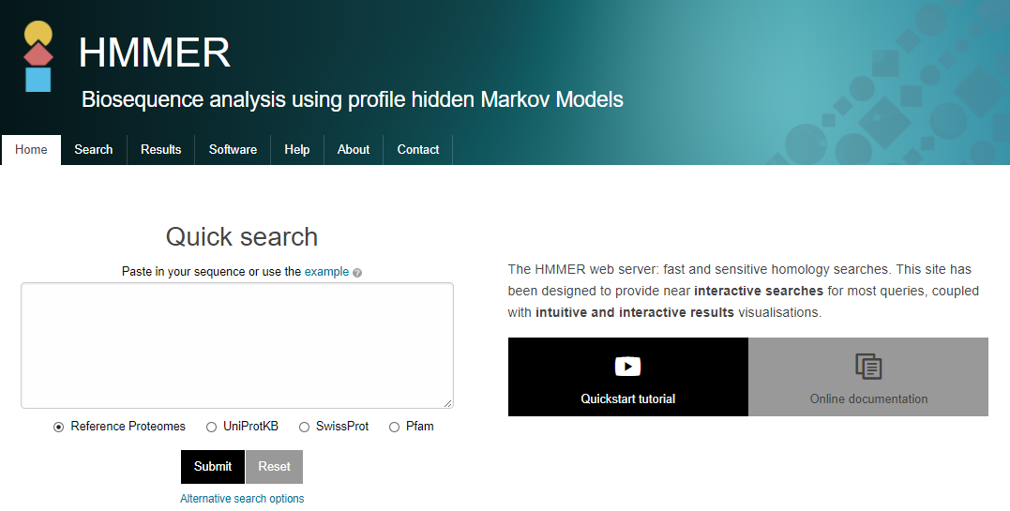
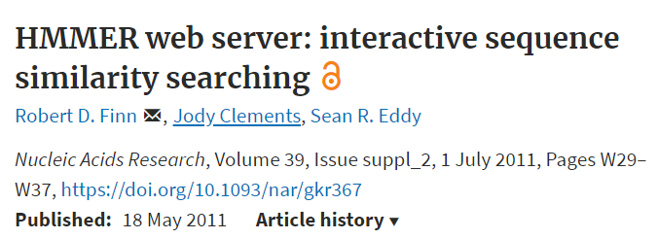
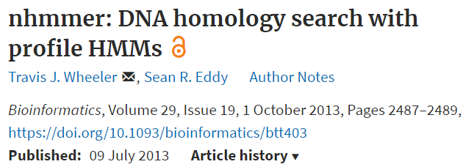
HMMER ed implementazioni

Slide 38
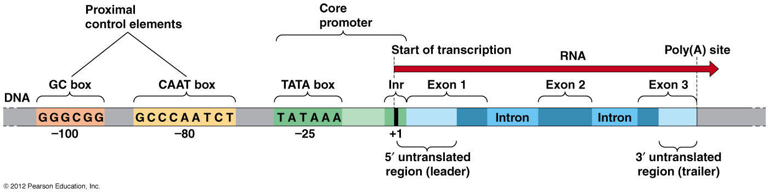
Applicazione – pattern e motivi funzionali
La RNA polimerasi riconosce l’inizio del gene. Viene diretta sul TSS (Transcription Start Site) sulla base della sua affinita’ per la specifica sequenza upstream al gene, ovvero il promotore. La doppia elica viene aperta dove inizia la sintesi del messaggero.
I TF (fattori di trascrizione) legano la sequenza promotrice (e gli enhancers) formando un complesso multiproteico
Il complesso recluta la pol II complessata ad alcuni GTF (general transcription factors) e questa si lega al promotore core

Slide 39
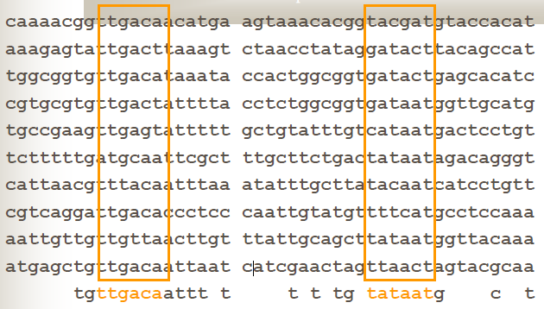
Applicazione – pattern e motivi funzionali
Schematicamente un promotore per la Pol II è composto da:
PROMOTORE CORE - regione sufficiente a determinare la presenza di un TSS
PROMOTORE PROSSIMALE - 200-300 bp upstream al TSS, responsabile, almeno in parte, della modulazione dell’espressione
PROMOTORE DISTALE - 100 bp – 2 Mb
Queste regioni sono, almeno in parte, conservate e riconducibili ad un consensus, in quanto vengono riconosciute da fattori che solitamente regolano la transcrizione di svariati geni
Nell’esempio a fianco vediamo un allineamento tra i promotori di alcuni geni batterici trascritti tramite il fattore housekeeping sigma70
Due regioni in cui la sequenza e’ conservata: -10 - 35 dallo start site (motivi TTGACA e TATAAT)

Slide 40
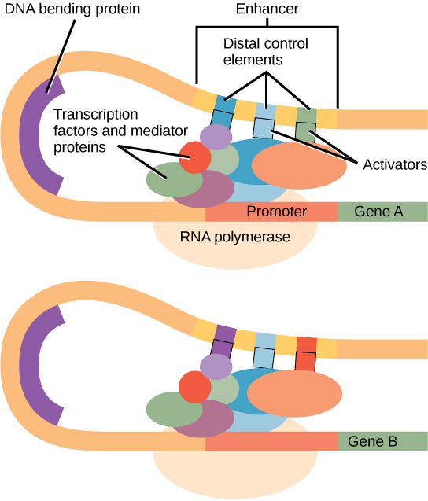
Applicazione – studio di promotori
I motivi TTGACA and TATAAT che abbiamo visto sono i segnali che vengono riconosciuti dalla subunita’ sigma70 della polimerasi.
La “forza” relativa di un promotore e’ proporzionale alla sua similarita’ ad una specifica sequenza consenso che viene riconosciuta dai fattori che regolano la trascrizione del gene
Mutazioni nelle regioni -10 e –35 alterano la “forza” del promotore
Esperimenti tipo footprinting o methylation interference confermano la loro attivita’
Oltre a questi elementi «generali» ne esistono moltissimi ben più specifici che regolano positivamente o negativamente la trascrizione, andando a fungere da siti di legame per una serie di TF e fattori accessori facenti parte di macrocomplessi molecolari

Slide 41
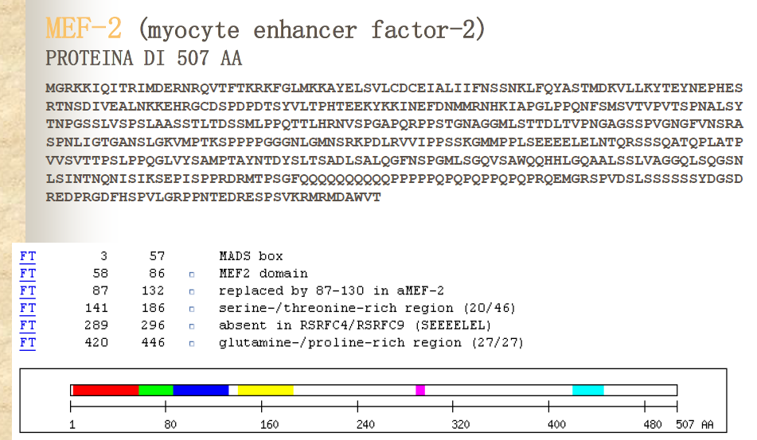
Applicazione – studio di promotori
I TF sono proteine in grado di interagire con sequenze bersaglio di DNA genomico, che possono essere presenti in siti diversi di un genoma, anche su cromosomi diversi, coordinando l’espressione di molti geni
Esempio: gli IRF (interferon responsive facors) legano gli IRE (Interferon Responsive Elements), che sono posizionati a monte di svariati geni coinvolti nei processi infiammatori
Quando gli IRF vengono prodotti, determinano simultaneamente l’espressione di molti geni pro-infiammatori

Slide 42
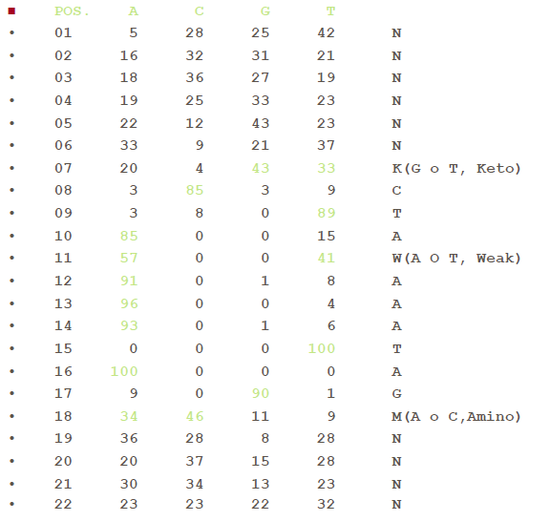
Applicazione – studio di promotori
MEF-2 riconosce una determinata sequenza consensus, il cui intorno non è ben definito
Nell’esempio a fianco vediamo la matrice relativa al sito consensus di legame con le frequenze di occorrenza diìei 4 nucleotidi in determinate posizioni
Sulla base d queste osservazioni, risulta evidente che il consensus di legame, ovvero la stringa di nucleotidi riconosciuta in modo specifico da MEF-2, è:
NNNNNNKCTAWAAATAGMNNNN
Tante più mutazioni saranno presenti in questa stringa, tanto minore sarà la capacità di riconoscimento ed interazione… in sostanza ogni posizione può essere associata ad una probabilità di osservazione di uno dei 4 nucleotidi

Slide 43
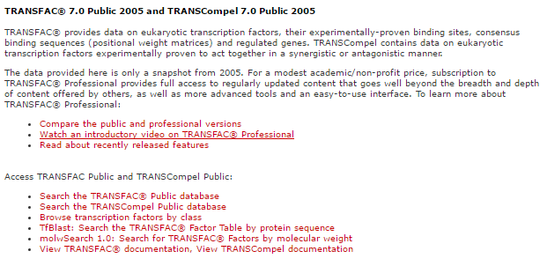

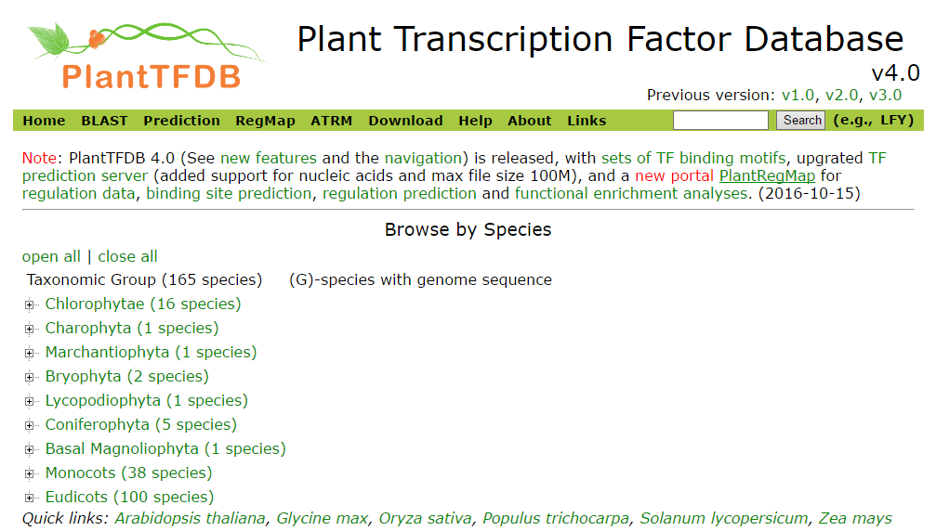
Database di promotori noti
TRANSFAC (specializzato in fattori di trascrizione eucariotici). Storicamente è stato il primo database di questo tipo (1988). Oggi è usato soprattutto come risorsa per la ricerca di siti di riconoscimento di TF in sequenze ignote
PlantTFDB (specializzato in TF di piante, https://planttfdb.gao-lab.org), parte del portale PlantRegMap

Slide 44
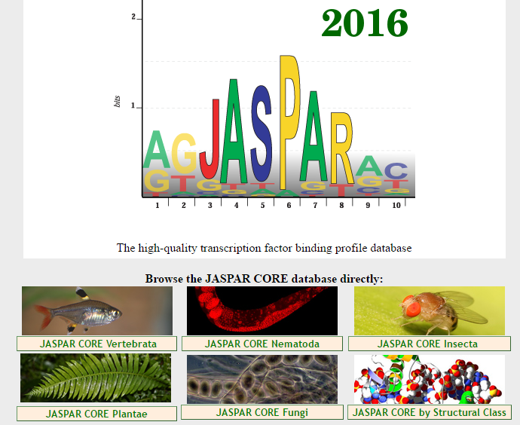
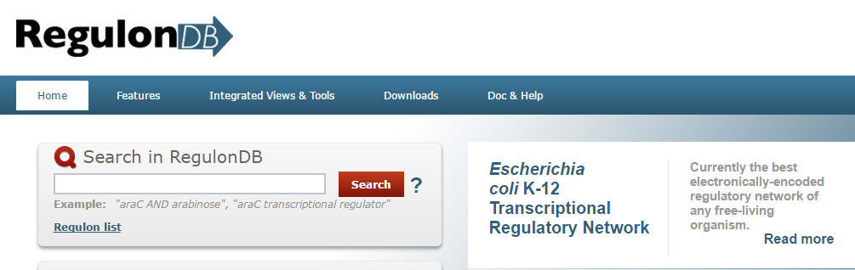
Database di promotori noti
JASPAR (http://jaspar.genereg.net)
Organizza i fattori di trascrizione sulla base di sei grandi gruppi tassonomici
RegulonDB (Escherichia coli)

Slide 45
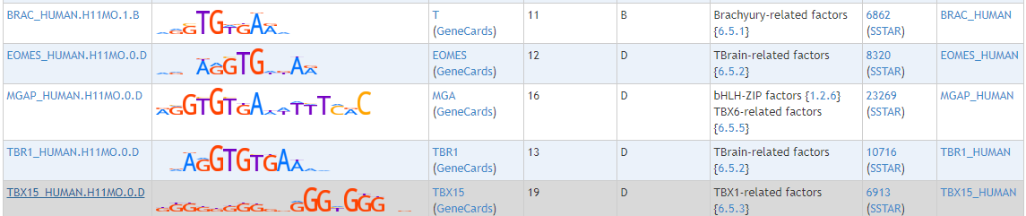
Database di promotori noti
HOCOMOCO (http://hocomoco11.autosome.ru)
HOmo sapiens COmprehensive MOdel Collection
Contiene 680 siti di riconoscimento per TF umani e 453 di topo, con relative sequenze consensus
I fattori di trascrizione sono ordinati gerarchicamente sulla base della struttura

Slide 46
Pattern discovery in sequenze nucletidiche
Come ben sappiamo sono ormai disponibili le sequenze di molti genomi completi, sia per procarioti che per eucarioti
Per diversi organismi virtualmente tutti i geni sono noti o predetti
Tuttavia le informazioni funzionali sono ancora parziali in particolare per quanto riguarda:
-regolazione espressione genica
-funzione proteine
L’analisi di singoli promotori con i metodi tradizionali e’ molto lenta e dispendiosa, non “scaled up” alla quantita’ di dati disponibili
Applicazione di metodi di “PATTERN DISCOVERY” per la ricerca di nuovi motivi funzionali

Slide 47
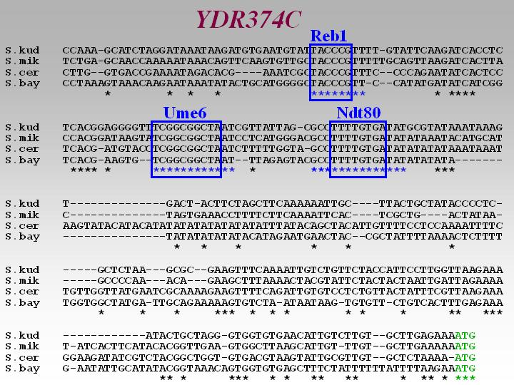
Pattern discovery in sequenze nucletidiche
Perche’ si possono applicare metodi di “PATTERN DISCOVERY” allo studio di sequenze regolatrici di geni ?
E’ verosimile che:
1) gruppi di geni espressi in modo simile (nel tempo, nello spazio) siano co-regolati ovvero che siano controllati da sottogruppi simili di fattori di trascrizione, anche se questi non sono ancora noti
2) condividano almeno parte degli elementi regolativi cis-acting, cioe’ i segnali nelle sequenze dei promotori
Pattern discovery -> scoprire sottostringhe comuni tra piu’ stringhe (es. Sequenze di DNA)

Slide 48
Pattern matching vs pattern recognition
PATTERN MATCHING -> trovare TUTTE le volte in cui uno specifico PATTERN esatto si presenta (occurences) in una stringa o in un insieme di stringhe (sequenze di DNA o aminoacidi)
Es. trovare il PATTERN “HHKHKK” in
AMVOIBGJFDHHKHKKUUUPFIRJRNTMDHHKHKKHJHKKSAAW
PATTERN RECOGNITION -> riconoscere le occurences approssimate di uno specifico PATTERN in una una stringa o in un insieme di stringhe
es trovare il PATTERN “HH*HKK” in
AMVOIBGJFDHHKHKKUUUPFIRJRNTMDHHAHKKHJHKKSAAW
Nell’esempio sopra, i match non specifici soono indicati da un *

Slide 49
Pattern matching/recognition vs pattern discovery
PATTERN DISCOVERY -> identificare PATTERN SIGNIFICATIVAMENTE SOVRA-RAPPRESENTATI rispetto alle attese in una stringa o in un insieme di stringhe di sequenza senza conoscerli a priori
es trovare i PATTERN SIGNIFICATIVI in
ATTCAGTCTTGTGCTTTTAGTCTCTTAGCTAGTCTCTAATTTAGACAGTCTAT
Uno puo’ essere: AGTCT, infatti:
ATTCAGTCTTGTGCTTTTAGTCTCTTAGCTAGTCTCTAATTTAGACAGTCTATG

Slide 50
Approcci al pattern discovery
Pattern driven vs sequence driven
Pattern driven: enumerazione di tutti (o alcuni) dei possibili patterns fino a una certa lunghezza, per ciascun pattern si calcola un punteggio basato sulla frequenza e si scelgono i punteggi piu’ alti. Diventa molto compleso già per motivi di modeste dimensioni
Sequence driven: basato sull’allineamento tra sequenze
I metodi "pattern driven" cercano in una sequenza specifiche classi di pattern e valutano la loro frequenza di apparizione.
Il numero di pattern possibili aumenta esponenzialmente con la lunghezza dell'input.

Slide 51
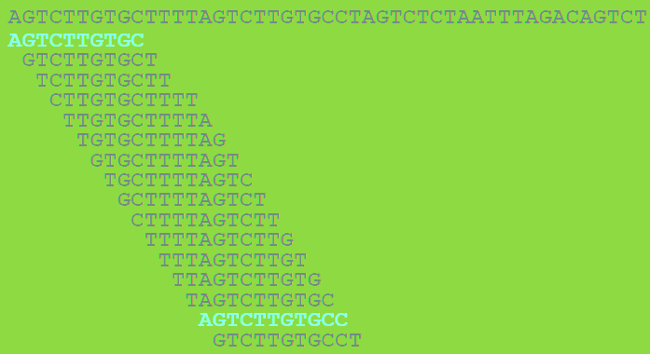
Approcci al pattern discovery
Negli approcci pattern driven il problema e’ trovare quali siano i pattern significativi tra tutti i possibili pattern enumerabili. I pattern sono sottostringhe di sequenza di lunghezza n. Considero tutti i possibili pattern lunghi n=10 nucleotidi nella sottostringa dell’esempio
Sono rappresentati tutti 1 volta, mentre la sottostringa AGTCTTGTGCC e’ rappresentata 2 volte.
Voglio sapere se trovare una sottostringa lunga 10 rappresentata 2 volte e’ SORPRENDENTE, cioè se si tratta di una osservazione probabilisticamente significativa

Slide 52
Approcci al pattern discovery
Per calcolare quanto un fenomeno sia sorprendente ci si riferisce a quello che ci si aspetta sotto un aspetto probabilistico. La frequenza attesa di una sottostringa dipende dalla composizione della stringa.
se %G=%C=%A=%T=25%
posso immaginare una sorgente casuale che crea delle stringhe do sequenza in modo che la probabilita’ di osservare un certo nucleotide in una certa posizione sia indipendente dalla sequenza generata fino a quel momento (Modello di Bernoulli)
Approccio enumerativo:
enumerare tutti i possibili pattern di una certa lunghezza contenuti in una stringa
calcolare la significativita’ statistica di ciascuno
Pero’ esistono 4¹⁰ (1,048,574) possibili pattern lunghi 10 in un alfabeto di 4 nucleotidi

Slide 53
Approcci al pattern discovery
I metodi sequence driven si basano su:
1) Raggruppamento di sequenze simili o “funzionalmente equivalenti”
2) Per ogni gruppo, si ricercano i pattern comuni tra le sequenze
3) Raggruppamento di pattern simili e ripetizione dello step precedente fino a che rimane un solo gruppo
I metodi "sequence driven" lavorano combinando i risultati della comparazione a coppie di sequenze, con il fine di evidenziare le regioni simili. Il problema di enumerare tutti i possibili pattern con occorrenze non esatte e' piuttosto impegnativo, percio' molti programmi cercano soluzioni "quasi ottimali" attraverso algoritmi euristici.

Slide 54
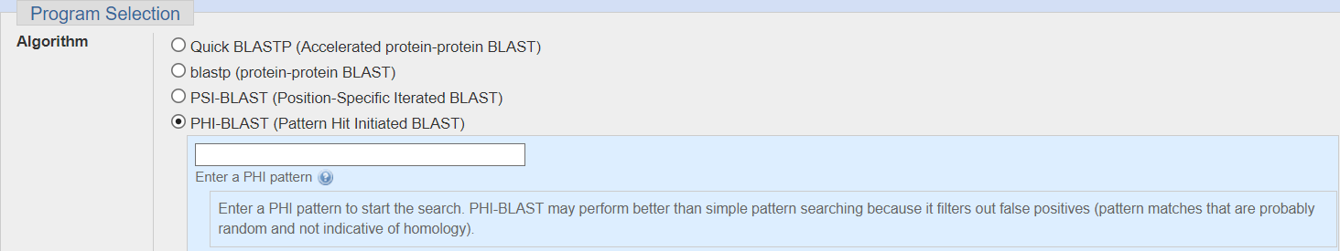
Pattern matching/recognition – esempio: PHI-BLAST
Pattern Hit Initiated BLAST, sempre accessibile dalla home page di BLAST NCBI
Permette di combinare la ricerca di un pattern (pattern matching, indicato dall’utente con una regular expression) con allineamenti locali delle regioni fiancheggianti (N.B. solo in BLASTp!)
Il pattern va inserito da «enter a PHI pattern» nell’interfaccia grafica
La domanda a cui PHI-BLAST tenta di dare una risposta è: data una sequenza X che contiene il pattern Y, quali sono le sequenze nel database che contengono il pattern Y e che sono significativamente simili ad X nelle regioni d’intorno al pattern stesso?
In sostanza PHI BLAST ottimizza il pattern matching/recognition permettendo di filtrare tutti gli hit probabilmente casuali, cioè quelli che pur mostrando la presenza del pattern ricercato, non sono simili alla sequenza query o, viceversa, di non mostrare i risultati che, pur avendo un buon e-value, non presentano il pattern di interesse
N.B. PHI-BLAST effettua pattern matching o pattern recognition? Dipende da cosa inseriamo nella finesta «enter a PHI pattern». L’utilizzo di una regular expression determinerà un pattern recognition, l’utilizzo di una stringa esatta invece determinerà un approccio di pattern matching

Slide 55
PHI-BLAST - sintassi
Si usano le cosiddette «regular expression», molto utili per ricerche in files di testo
Alcuni esempi…
Amino acidi riportati con codice IUPAC standard (A, D, E, F, ecc.)
Posso indicare la possibilità di trovare diversi amino acidi in una posizione inserendoli tra parentesi quadre: A[RF]G indica che saranno accettate le stringhe ARG oppure AFG
Se mi aspetto di trovare un aa ripetuto n volte posso indicare il numero tra parentesi: A(5) indica una alanina ripetuta 5 volte
Se il numero di occorrenze può variare, posso indicarlo in questo modo: T(2,5) mi indica che posso trovare una treonina presente 2, 3, 4 o 5 volte consecutivamente. Questo utilizzo torna di solito più utile per indicare amino acidi ignoti (X)
Cosa indica ad esempio il pattern «KTX(5,8)SX(3)L» ?
INFO AGGIORNATE SULLA SINTASSI DI PHI-BLAST: https://www.ncbi.nlm.nih.gov/blast/html/PHIsyntax.html

Slide 56
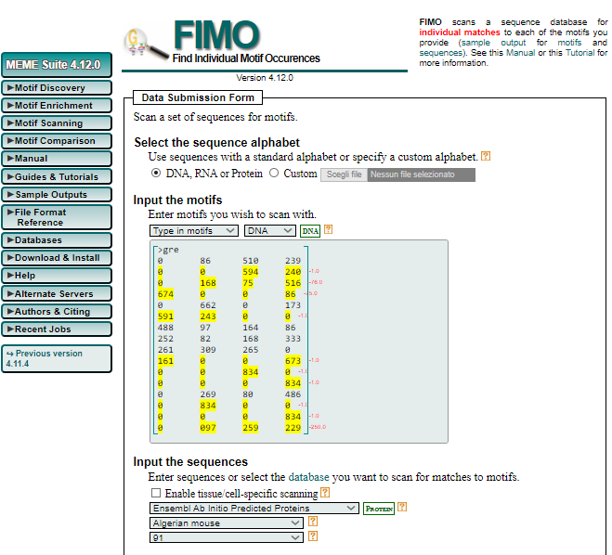
Pattern recognition – esempio: FIMO
Parte del MEME suite (ne parleremo nelle prossime slides)
Acronimo per Find Individual Motif Occurrences
http://meme-suite.org/tools/fimo
Può essere utilizzato quando voglio cercare se un particolare motivo di interesse (a me già noto!) è presente o meno in un gruppo di sequenze
L’input può essere una regular expression o una matrice PSSM
I risultati vengono presentati assieme ad un p-value per filtrare hits casuali dovuti a rumore di fondo

Slide 57
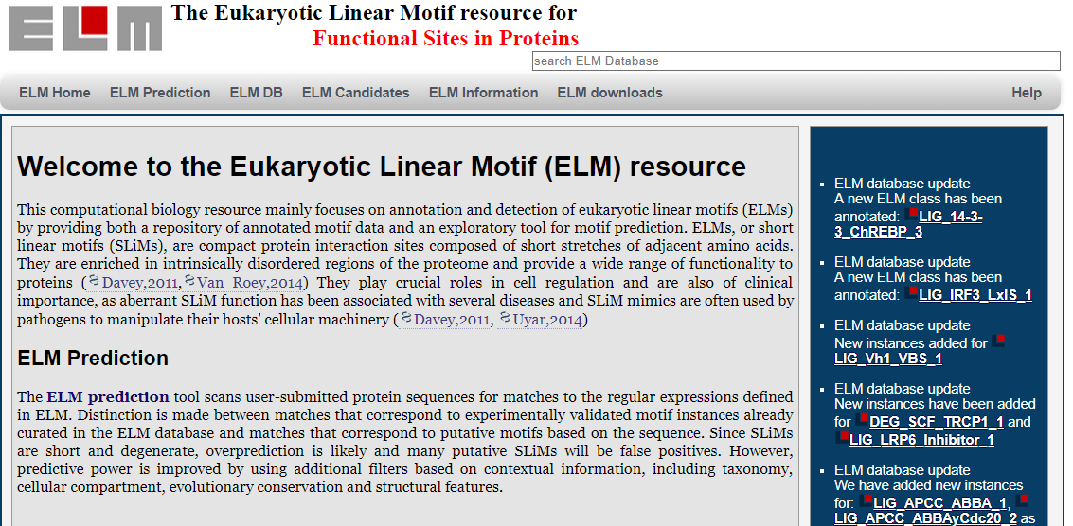
Pattern matching/recognition in proteine - ELM
ELM (Eukaryotic Linear Motif) resource; identifica piccoli motivi di sequenza indicativi, ad esempio, della presenza di possibili modificazioni post-traduzionali
http://elm.eu.org

Slide 58
Pattern matching/recognition in proteine - ELM
La sequenza di una proteina può essere analizzata ricercando una serie di motivi sperimentalmente validati (depositati nel database sotto forma di regular expressions)
SI può trattare di siti di glicosilazione, sumoilazione, fosforilazione…
Si può trattare di siti di taglio da parte di endo- ed eso-proteasi
Il server permette una predizione dettagliata di tutte le possibili modificazioni post-traduzionali a cui una proteina eucariotica può essere soggetta
Integra anche la predizione di domini proteici conservati effettuata tramite SMART
ELM opera perlopiù con pattern recognition, anche se alcuni siti particolari sono «invariabili» e pertanto per essi di fatto si utilizza un pattern matching

Slide 59
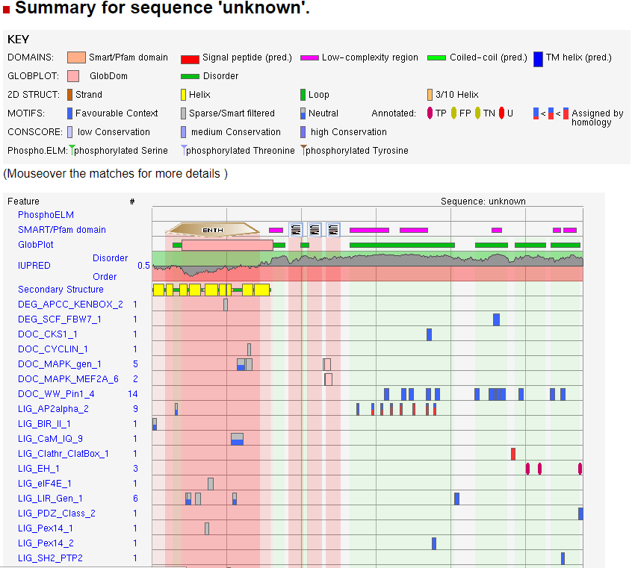

Slide 60
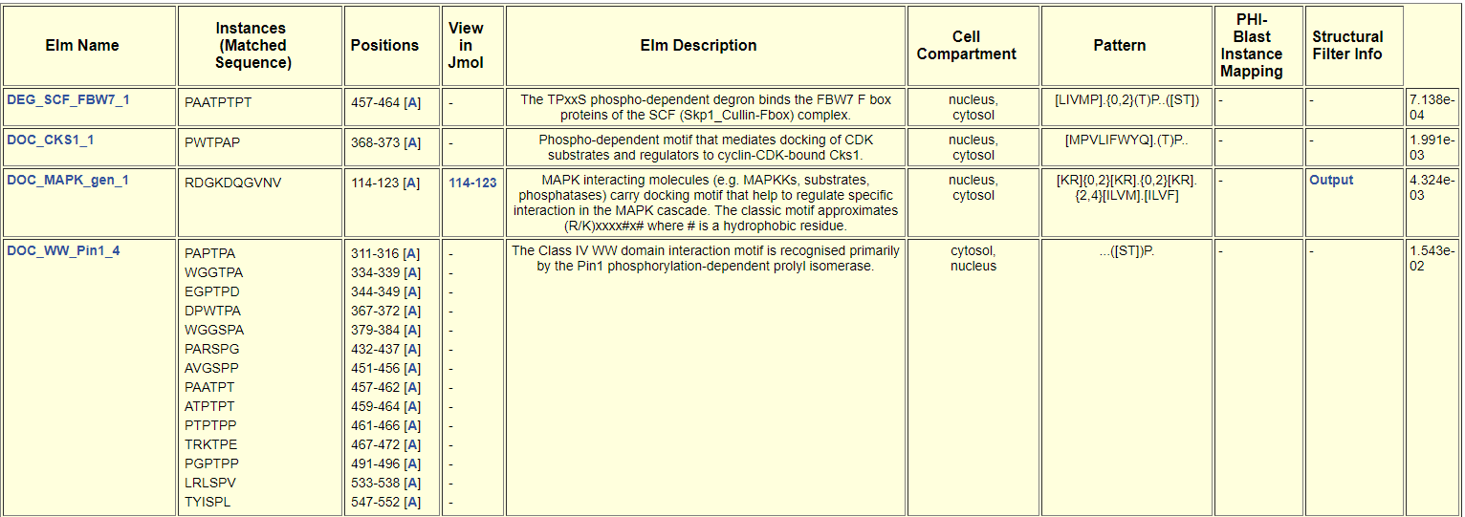
Una tabella dettagliata mi aiuta a capire se il tipo di modificazione post-traduzionale predetto ha senso nel contesto biologico (cellulare o subcellulare) in cui la proteina di interesse è prodotta -> non tutti i pattern identificati corrispondono, nella sequenza in esame, a siti realmente riconosciuti
Ogni motivo rilevato è accompagnato da un p-value e dalle posizioni in cui è stato ritrovato

Slide 61
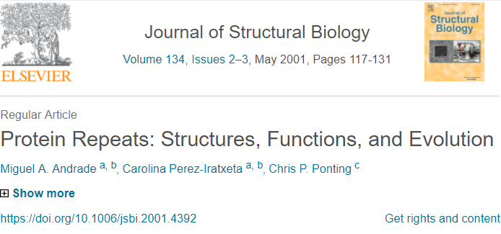
Pattern discovery – riconoscimento di repeats
Molte proteine si sono evolute sviluppando repeats interne che possono talvolta corrispondere a motivi funzionalmente importanti (noti oppure ignoti)
Nel caso si trattasse di repeats note sarebbe possibile effettuare una ricerca tramite pattern matching/recognition all’interno di un database
Se le repeats fossero ignote sorgerebbe la necessità di identificarle de novo

Slide 62
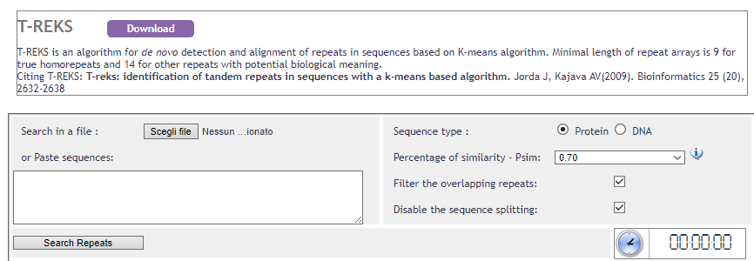
Pattern discovery – riconoscimento di repeats
Esistono vari approcci, concettualmente leggermente diversi. Il loro campo di applicazione principale è quello del riconoscimento di repeats nei genomi, che richiedono spesso di essere mascherati prima di ulteriori analisi (in particolare prima dell’annotazione).
Genome masking: sostituire i nucleotidi inclusi in regioni ripetitive con delle N (nucleotidi non determinati) -> semplifica le analisi, escludendo regioni poco informative che le renderebbero computazionalmente molto più pesanti
REPEATMASKER: è il tool utilizzato nella maggior parte dei casi per effettuare il masking (https://www.repeatmasker.org)
REPEATMODELER: è il tool da usarsi in combinazione con RepeatMasker -> identifica le repeats de novo, senza aver bisogno di informazioni a priori
Esistono tools sviluppati anche per repeats in sequenze proteiche. Un paio di esempi sono:
T-REKS
http://bioinfo.montp.cnrs.fr/?r=t-reks/
REPRO
http://www.ibi.vu.nl/programs/reprowww/

Slide 63
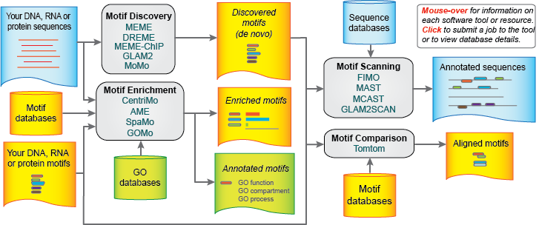
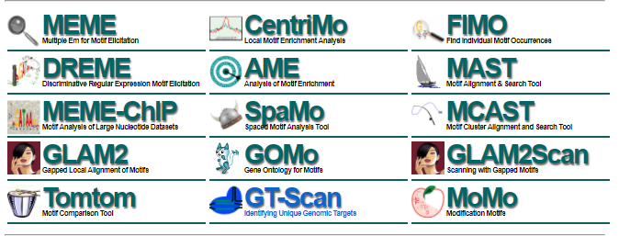
Pattern discovery – esempio - MEME
«The MEME suite», accessibile online, racchiude una serie di tools utili per studiare la presenza di motivi in un subset di sequenze nucleotidiche o proteiche
http://meme-suite.org/tools/meme
MEME è un acronimo per Multiple Em for Model Elicitation ed è uno dei vari tools inclusi nella MEME suite (a cui da il nome)
E’ uno strumento per pattern discovery
«MEME discovers novel, ungapped motifs (recurring, fixed-length patterns) in your sequences (sample output from sequences). MEME splits variable-length patterns into two or more separate motifs.”

Slide 64


Pattern discovery – esempio - MEME
Lo posso utilizzare quando ho un gruppo di sequenze che presuppongo possano essere ad esempio coregolate (sotto il controllo dello stesso promotore o regolate dallo stesso fattore di trascrizione), ma non conosco la sequenza consensus dello stesso
Possono essere identificati più motivi, anche di lunghezza diversa e sono tollerate alcune variazioni
I risultati vengono riportati come sequenze consensus (loghi) associati a p-value

